Slide 1
Мастер-класс «Активные формы работы с родителями по всестороннему развитию детей старшего дошкольного возраста»
Муниципальное дошкольное образовательное учреждение №3 «Ивушка» ЯМР
Подготовили:
Белозерова С.Н.
Брызгалова А.В.
2023 г.

Slide 2
Анкетирование
Тематические выставки детских работ и участие в детско – родительских конкурсах
Досуговые формы
Эффективные формы сотрудничества педагогов с семьей
Виртуальные формы
Консультации
Наглядно – познавательные и информационные формы
Родительские собрания
«Дни открытых дверей»

Slide 3
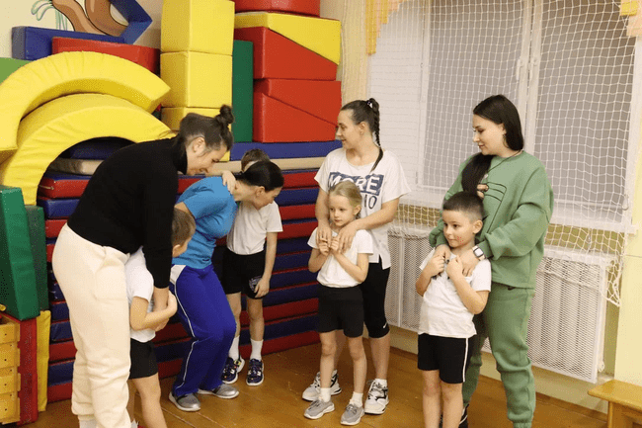
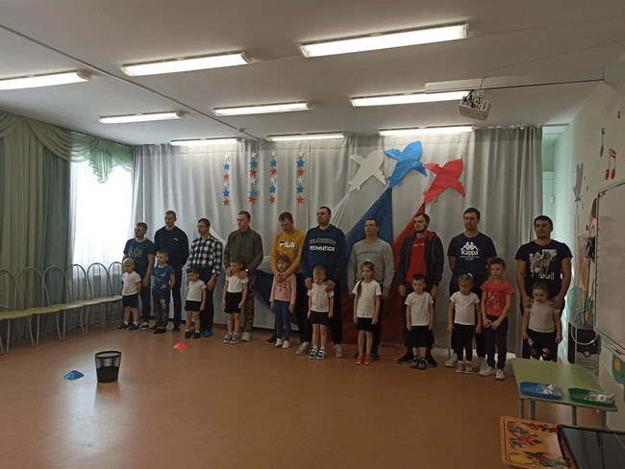
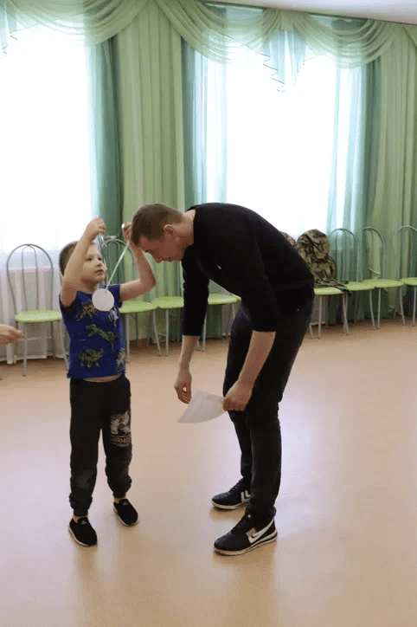
Досуговые формы

Slide 4
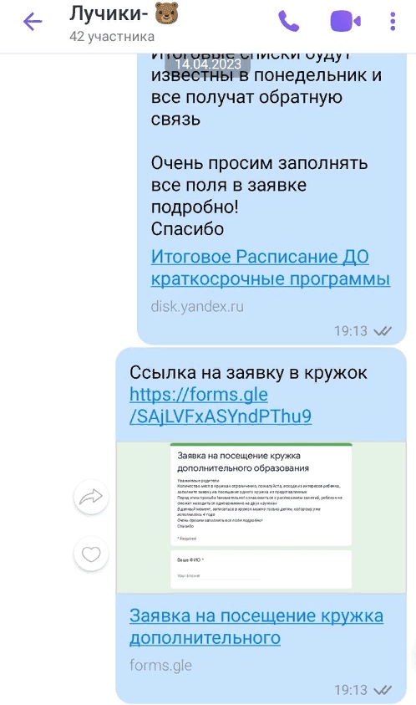
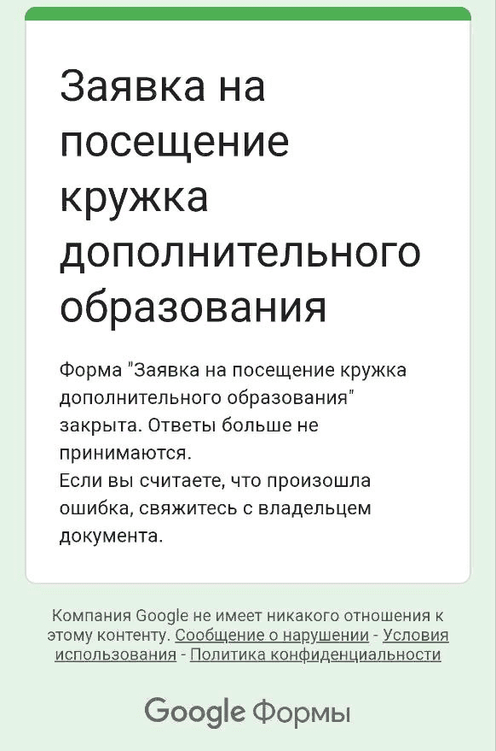
Анкетирование

Slide 5
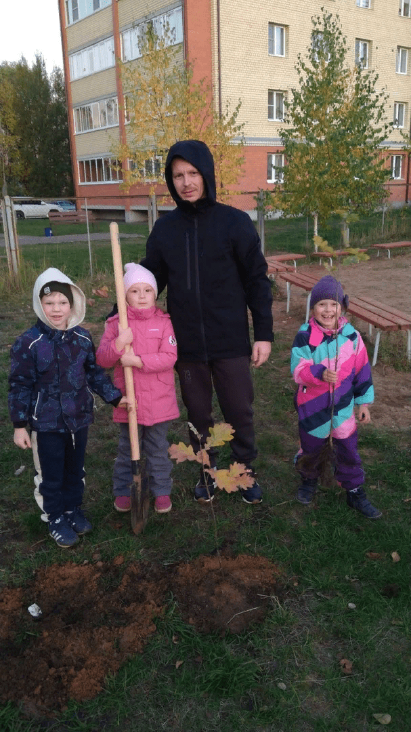
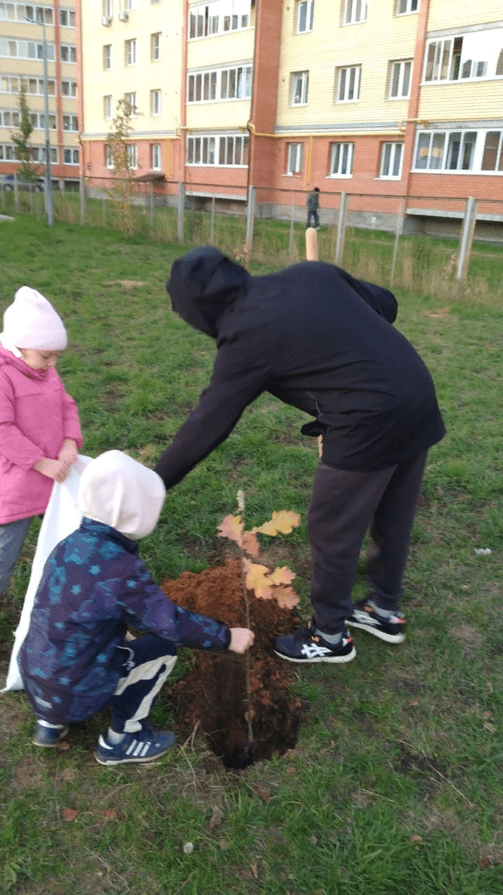
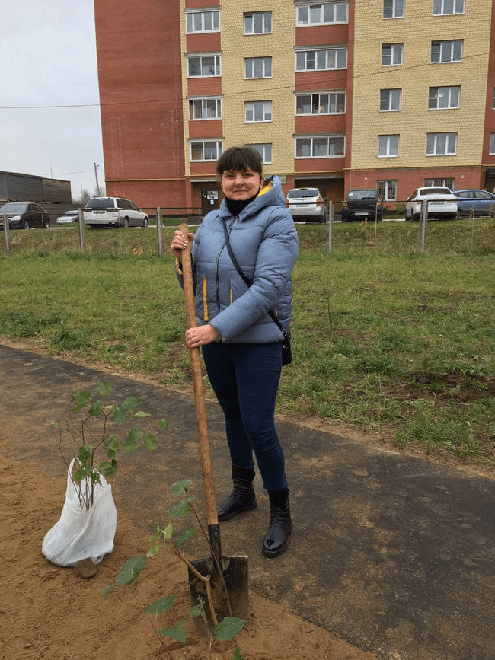
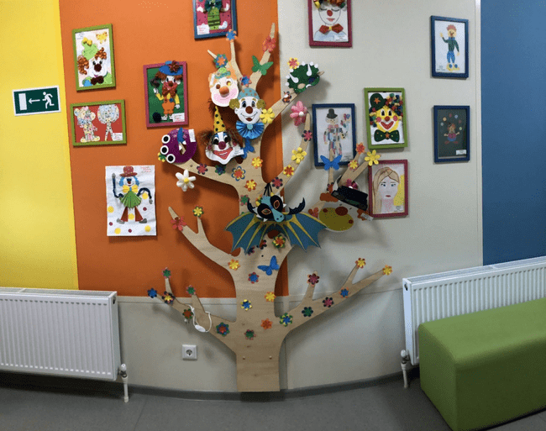
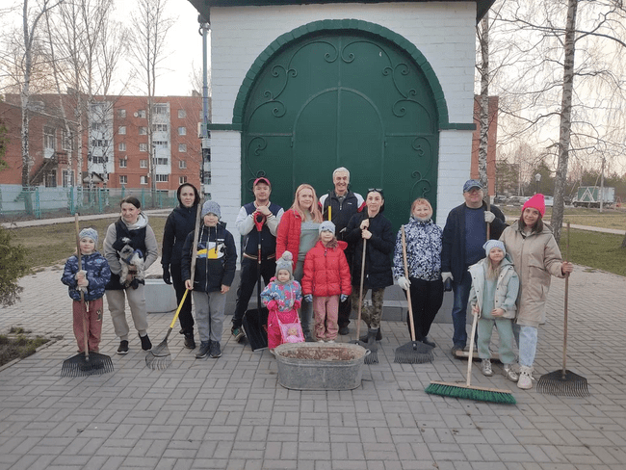
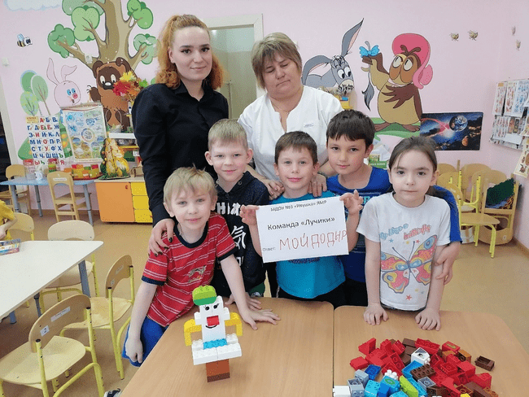
Тематические выставки детских работ и участие в детско – родительских конкурсах

Slide 6
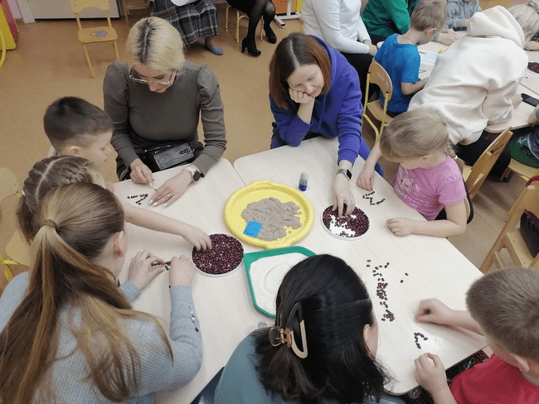
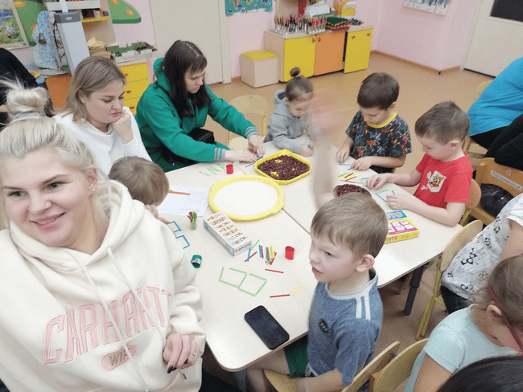
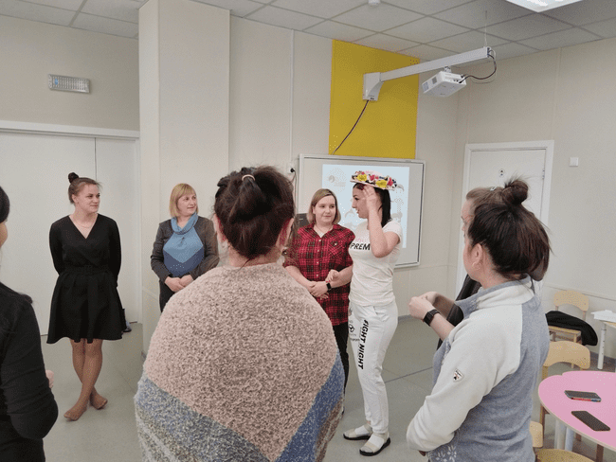
Родительские собрания

Slide 7
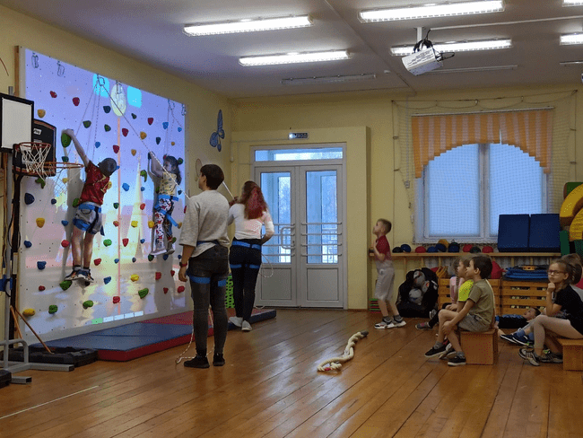
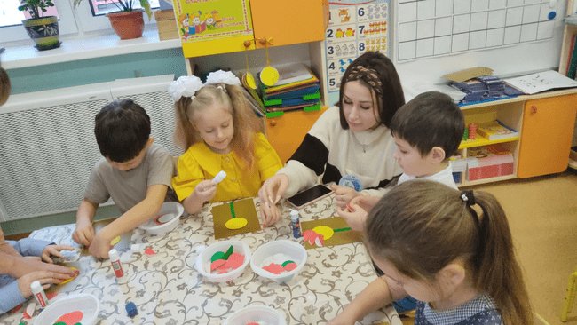
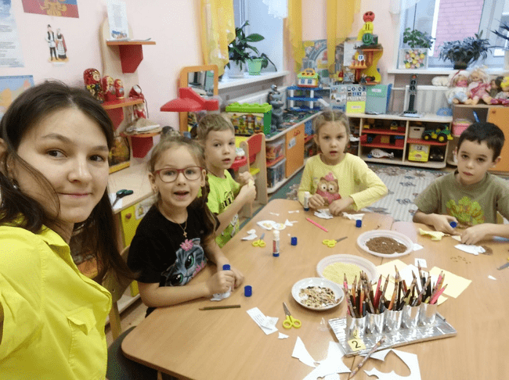
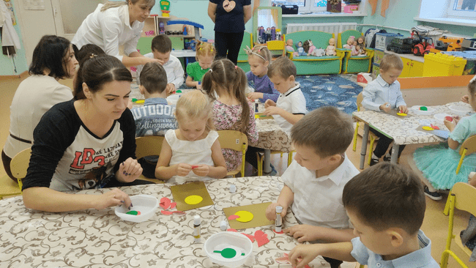
«Дни открытых дверей»

Slide 8
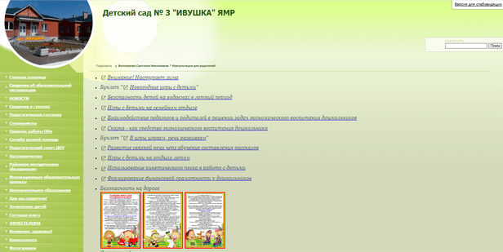
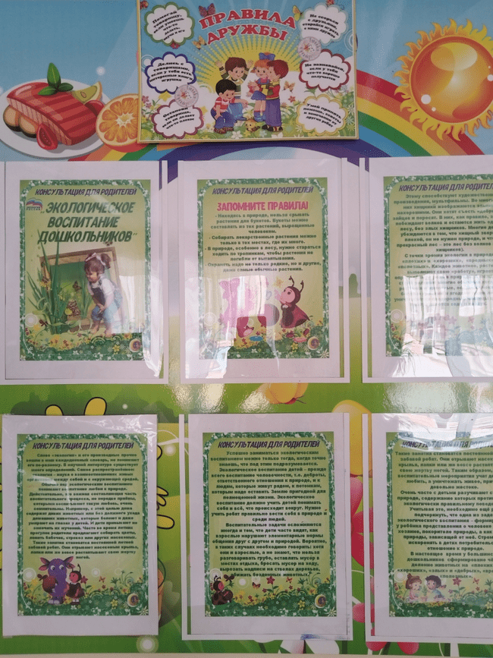
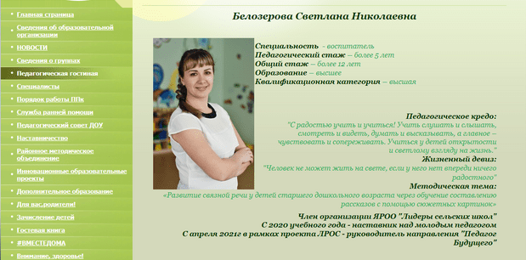
Наглядно – познавательные и информационные формы

Slide 9
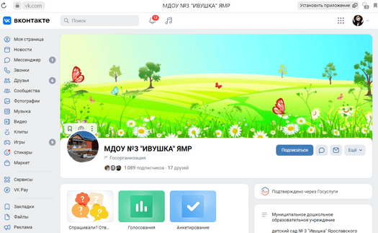
Виртуальные формы

Slide 10
«Играйте вместе с нами»

Slide 11
Вывод
Таким образом, использование в ДОУ различных форм взаимодействия с родителями по всестороннему развитию детей старшего дошкольного возраста, позволяет повысить родительскую компетенцию, родители принимают активное участие в воспитании и образовании своих детей.

Slide 12
Спасибо за внимание!

